Slide 1
HTML5 WebSocket

Slide 2
WebSocket
Les WebSockets représentent une technologie, basée sur le protocole web socket, qui permet d'établir une session de communication bilatérale entre un navigateur web et un serveur.
Un navigateur web est un exemple typique de client websocket typique mais le protocole n'est dépendant d'aucune plateforme.

Slide 3
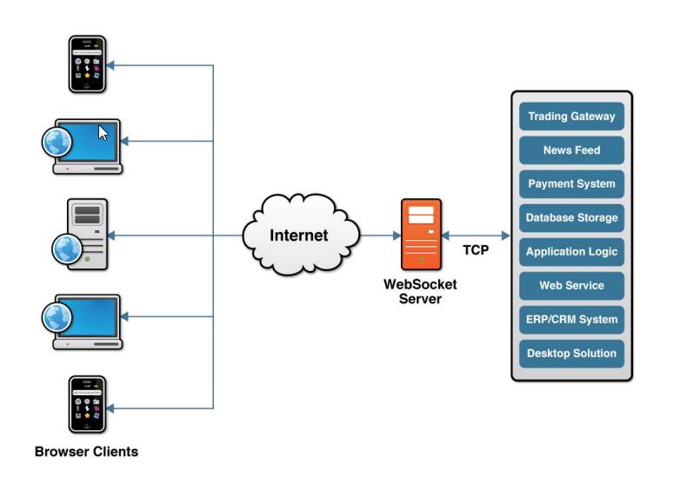
Architecture

Slide 4
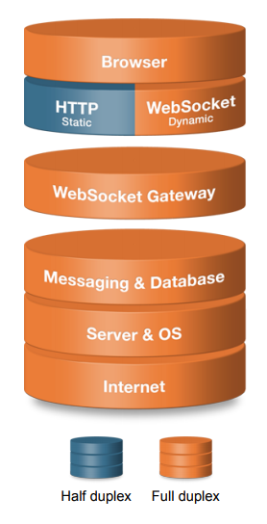
HTTP vs WebSocket
half-duplex : basé sur le pattern request/response, le client envoi une requête puis le serveur réalise un traitement avant de renvoyer une réponse, le client est donc contraint d’attendre une réponse du serveur.
full-duplex : le client peut envoyer plusieurs messages vers le serveur et le serveur vers le client sans attendre de réponse l’un de l’autre.
Le protocole WebSocket vise à développer un canal de communication full-duplex sur un socket TCP.

Slide 5
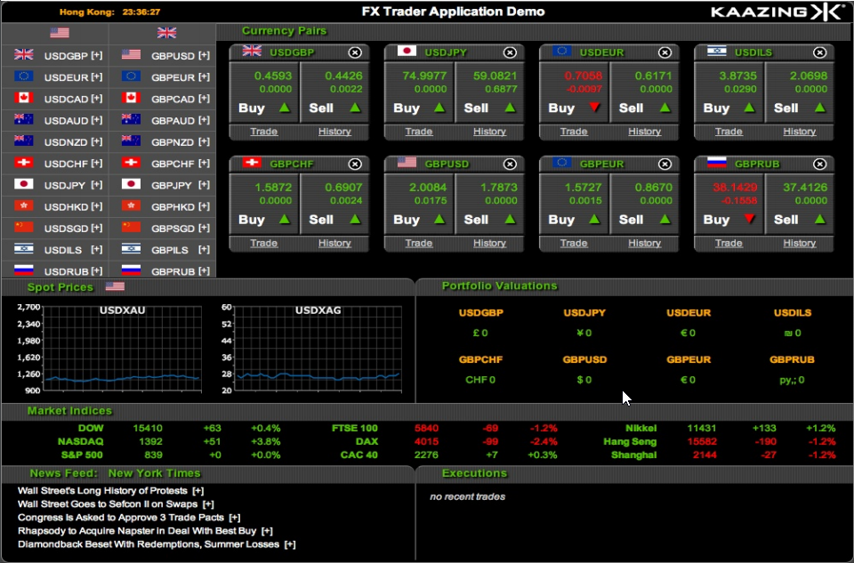
Exemple

Slide 6
WebSocket JavaScript API
L’interface WebSocket propose les éléments suivants :
un attribut pour l’URL de connexion au server Endpoint ( url )
un attribut sur l'état de la connexion (readyState : CONNECTING, OPEN, CLOSING, CLOSED).
des Event-Handler (gestionnaire d'évènement) pour s’adapter aux méthodes du cycle de vie des WebSocket, par exemple :
l’Event-Handler onopen est appelé lorsqu’une nouvelle connexion est initiée.
l’Event-Handler onerror est appelé lorsqu’une erreur est reçue pendant la communication.
l’Event-Handler onmessage est appelé lorsqu’un message est reçu.
les méthodes (send (DOMString data) , send(Blob data) ) avec lesquelles il est possible d’envoyer différents types de flux (texte, binaire, json) vers le serveur Endpoint .

Slide 7
Exemple
function sendMessage() {
if (window.WebSocket) {
var ws = new WebSocket("ws://localhost:34032/webSocket1/serverEndpoint");
ws.onopen = function () {
ws.send($("#textMessage").val());
$("#message").append("Message is sent...\n");
};
ws.onmessage = function (evt) {
var received_msg = evt.data;
$("#message").append(evt.data+" \n");
};
ws.onclose = function () {
$("#message").append("Connection is closed...\n");
};
window.onbeforeunload = function (event) {
socket.close();
};
} else {
$("#message").append("WebSocket NOT supported by your Browser!");
}
}

Slide 8
Java API pour WebSocket
API Java pour WebSocket propose :
la création d’un WebSocket Endpoint (serveur ou client), nom donné au composant Java capable de communiquer via le protocole WebSocket
la possibilité d’utiliser l’approche par annotation Java ou par programmation
la possibilité d’envoyer et de consommer des messages de contrôles, textuels ou binaires via ce protocole
de gérer le message en tant que message complet ou par une séquence de messages partiels
envoyer ou recevoir les messages en tant qu’objets Java (notion d'encoders/ decoders)
envoyer les messages en synchrone ou en asynchrone
la configuration et la gestion des sessions WebSocket (timeout, cookies…)
une intégration dans Java EE Web Profile (JSF, Struts, JSP, EJB 3, JPA, …)

Slide 9
Exemple
@ServerEndpoint("/serverEndpoint")
public class Server {
@OnOpen
public void handleOpen() {
System.out.println("client is connected ...");
}
@OnMessage
public String handleMessage(String message) {
System.out.println("Message received from client : "+message);
String response = "echo "+message;
System.out.println("send to client "+response);
return response;
}
@OnClose
public void handleClose() {
System.out.println("client is disconnected...");
}
@OnError
public void handleError(Throwable t) {
}
}

Slide 10
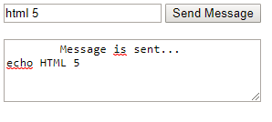
Exercice 1
Réaliser un client permettant d’envoyer un message vers un server.
Réaliser un serveur permettant de mettre le message en majuscule et de le transmettre au client.

Slide 11
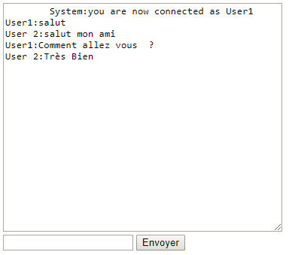
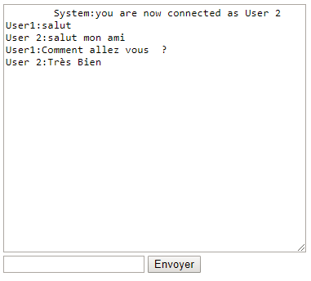
Exercice 2
Réaliser une application de chat entre plusieurs utilisateurs.

Slide 12
Serveur
@ServerEndpoint("/serverChat")
public class ServerChat {
static Set<Session> users = Collections.synchronizedSet(new HashSet<Session>());
@OnOpen
public void handleOpen(Session userSession) {
users.add(userSession);
}
@OnMessage
public String handleMessage(String message, Session userSession) throws IOException {
String user = (String) userSession.getUserProperties().get("username");
if (user == null) {
userSession.getUserProperties().put("username", message);
userSession.getBasicRemote().sendText(buildJsonData("System", "you are now connected as " + message));
} else {
for (Session session : users) {
session.getBasicRemote().sendText(buildJsonData(user, message));
}
}
return null;
}
@OnClose
public void handleClose(Session userSession) {
users.remove(userSession);
System.out.println("client is disconnected...");
}
private String buildJsonData(String user, String message) {
JsonObject jo = Json.createObjectBuilder().add("message", user + ":" + message).build();
StringWriter stringWriter = new StringWriter();
JsonWriter jsonWriter = Json.createWriter(stringWriter);
jsonWriter.write(jo);
return stringWriter.toString();
}
}

Slide 13
Client
<html>
<head>
<title>TODO supply a title</title>
<meta charset="UTF-8">
<script src="jquery-3.2.1.min.js" type="text/javascript"></script>
<meta name="viewport" content="width=device-width, initial-scale=1.0">
</head>
<body>
<textarea id="message" name="message" rows="20" cols="50" readonly="">
</textarea> <br/>
<input id="inputText" type="text" name="inputText" value="" />
<input id ="send" type="button" value="Envoyer" onclick="sendMessage();" />
<script>
var ws = new WebSocket("ws://localhost:34032/webSocket1/serverChat");
ws.onmessage = function (evt)
{
var jsonData = JSON.parse(evt.data);
if (jsonData != null) {
$("#message").append(jsonData.message + "\n");
}
};
function sendMessage() {
ws.send($("#inputText").val());
$("#inputText").val("");
}
</script>
</body>
</html>

Slide 14
WebSocket / NodeJS

Slide 15
WebSocket / NodeJS
Serveur :
var server = require('ws').Server;
var s = new server({port:5001});
s.on('connection', function(ws){
ws.on('message', function (msg){
console.log(""+msg);
if(msg === "hello")
ws.send("yes");
});
});

Slide 16
WebSocket / NodeJS
Client
<html>
<head>
<title>TODO supply a title</title>
<meta charset="UTF-8">
<meta name="viewport" content="width=device-width, initial-scale=1.0">
</head>
<body>
<button> send hello</button>
<script>
var ws = new WebSocket("ws://localhost:5001");
ws.onopen = function (evt) {
//alert("Socket connected");
setTimeout(function () {
ws.send("hello dear");
}, 1500);
};
ws.onmessage = function (evt) {
console.log(evt);
};
document.querySelector('button').onclick = function(){
ws.send("hello");
}
</script>
</body>
</html>

Slide 17
nodemon
nodemon : Nodemon relance votre script si un fichier a été modifié mais en cas d’erreur, il attends qu’un fichier soit modifié pour se relancer.
npm install –g nodemon
nodemon main.js

Slide 18
Exercice
Créer le jeu de TIC TAC TOE entre un client et un serveur.
X | O
 | X
 | O | X

